Slide 1
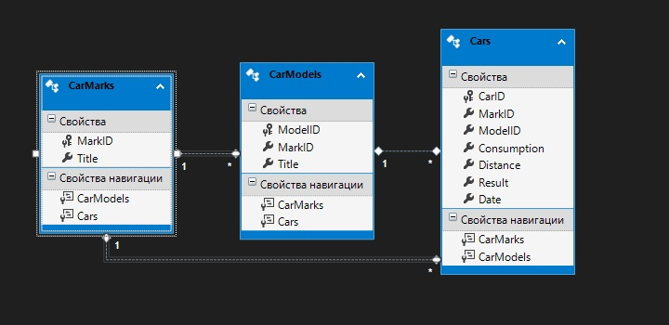
База данных:

Slide 2
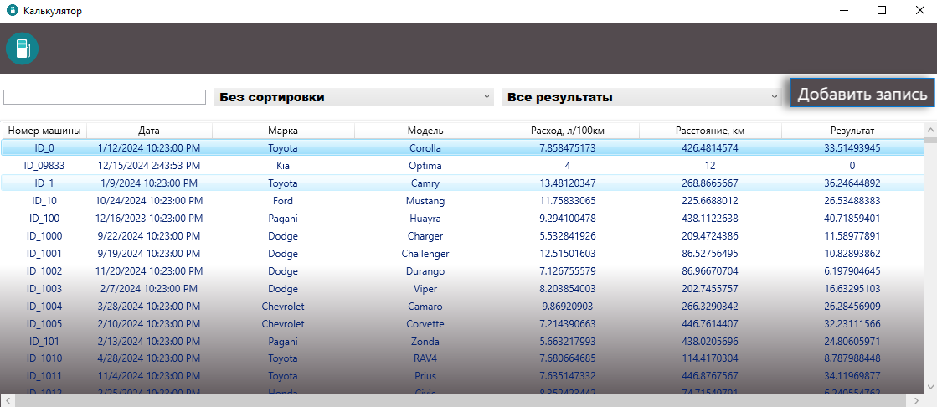
Так выглядит главный экран

Slide 3
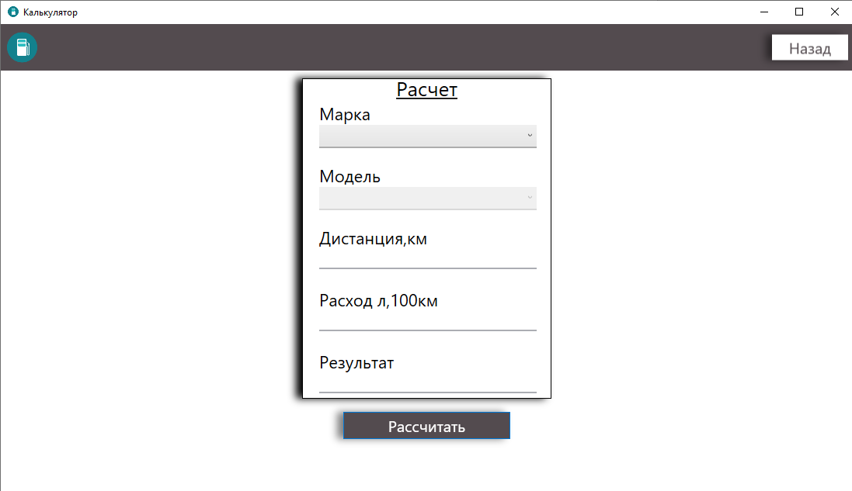
Окно добавления записи

Slide 4
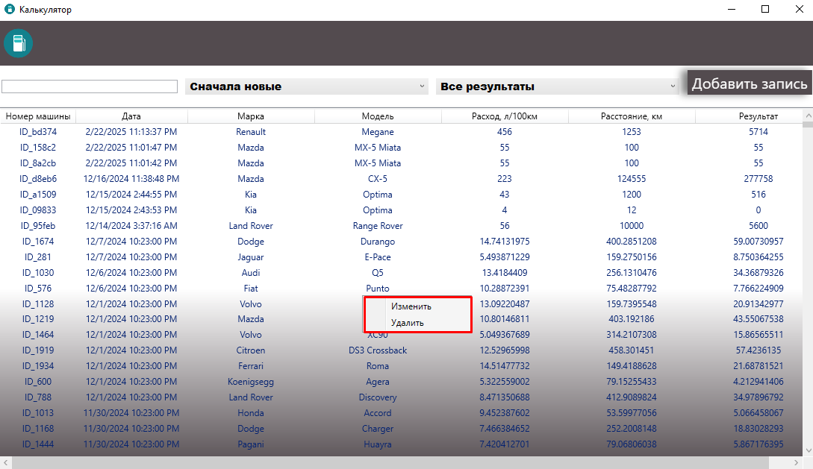
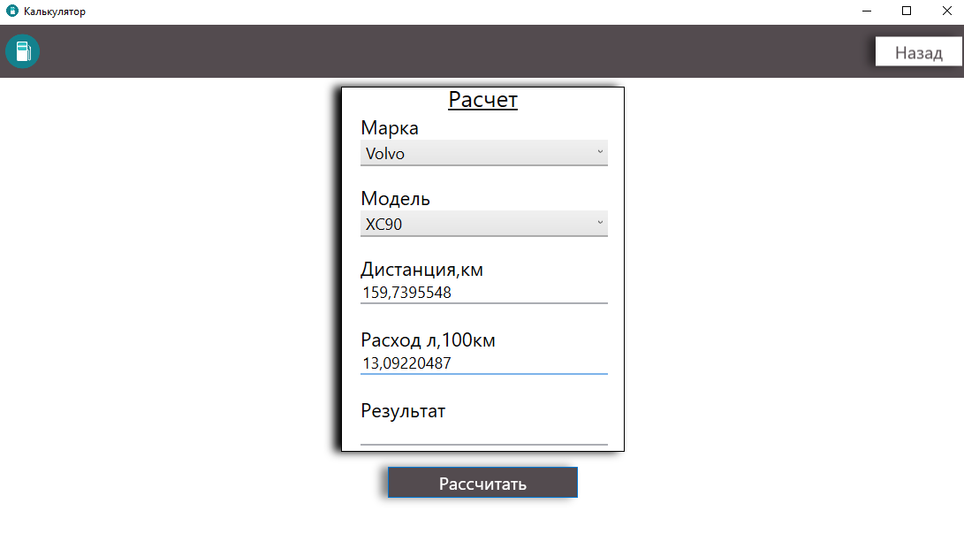
Окно изменения данных
Нажатие правой кнопкой мыши по существующей записи.

Slide 5
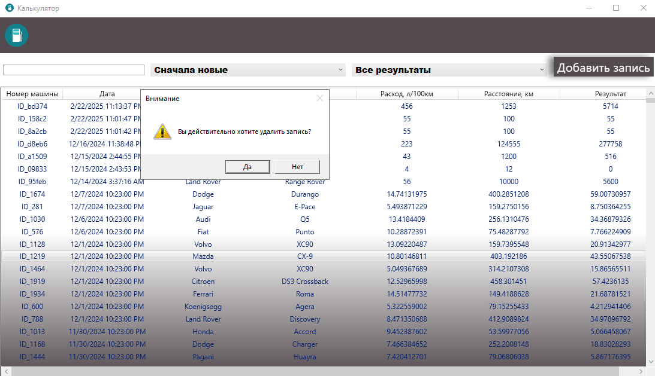
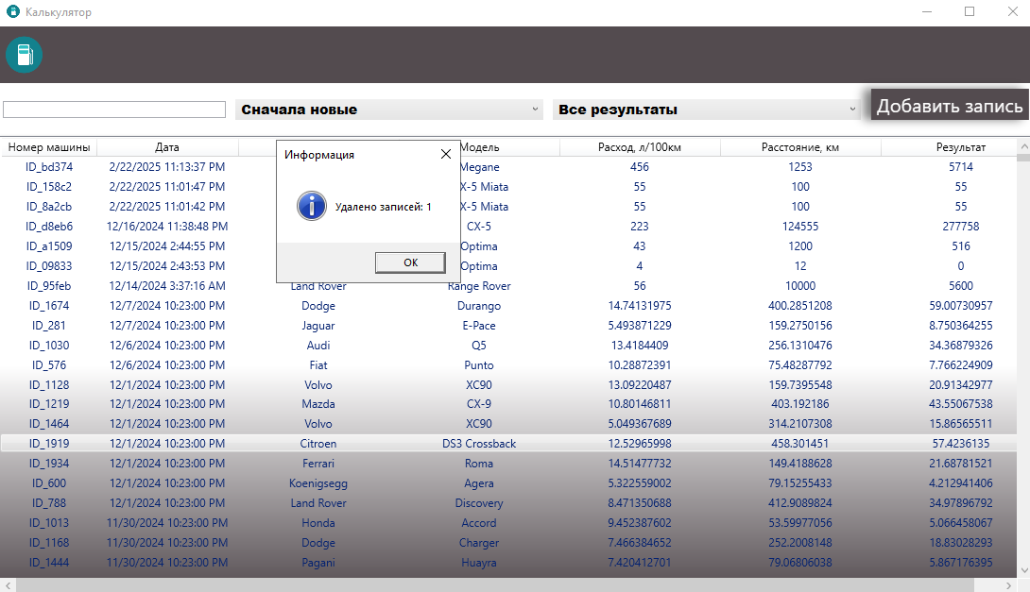
Уведомление успешного удаления записи
Диалоговое окно удаления записи

